Slide 2
Missing Data in Store Table
칼럼명 | 결측치 row count
Store | 0
StoreType | 0
Assortment | 0
CompetitionDistance | 3
CompetitionOpenSinceMonth | 354
CompetitionOpenSinceYear | 354
Promo2 | 0
Promo2SinceWeek | 544
Promo2SinceYear | 544
PromoInterval | 544
Notes:
Train과 test에는 missing data가 존재하지 않았음
결측치를 처리하기위해서는 평균,중앙값 최빈값등을 사용하는 방법이 있지만 결측치가 random하게 나타나는 것이 아닌 일정한 규칙을 가지고 나타났기 때문에 모두 0으로 imputatio하였습니다. Comp distance의 경우는 일정한 규칙을 찾을수 없었지만 전체 1100여개의 컬럼중 3개의 결측치만을 갖고 있었기 떄문에 모델링의 편의성을 위해서 0으로 imputation 하였습니다.
또한 모델을 세우고 평가하는데 있어서 RMSPE값을 사용하기로 하였기 때문에 실제 타겟값이 y가 0인경우 RMSPE값이 inf로 가는 문제를 해결하기 위해서 sales가 0이 아닌 데이터만을 가지고 모델을 세웠습니다.
특히 sales와 open의 관계에서 open이 0 즉 가게를 열지 않은 날에는 sales가 항상 0이었기 때문에 향후 모델링 후에 test데이터에서 Open이 0인경우에는 sales의 예측값 또한 0으로 수정해주기로 하였습니다

Slide 3
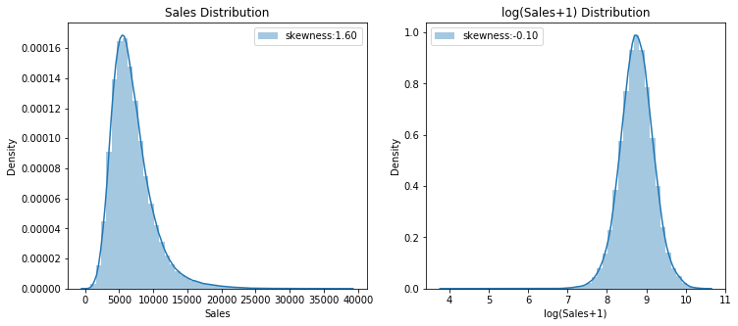
Distribution of target variable
Notes:
Slaes 값의 분포를 살펴보면 무게중심이 치우쳐진 모습을 볼 수 있습니다. 이때 로그변환을 통해서 분포의 모양을 종모양으로 바꾸어서 만들어 줄 수 있었습니다. 또한 sales의 값이 0인 경우를 모두 제외하고 모델을 세웠지만 sales값이 1보다 작고 0에 가까울 경우 log값이 –inf로 가는 문제를 해결하기 위해서 log(+1)을 사용하였습니다.

Slide 4
Table Merge
데이터셋은 train과 test 테이블을 store를 기준으로 store테이블과 병합하였습니다
추가적으로 label이 존재하는 merged_train(train+store)테이블을 날짜를 기준으로 15년 이전 데이터를 모델을 생성하기 위한 train dataset으로 이후데이터를 모델을 평가하기위한 validation dataset으로 설정하였습니다.

Slide 5
Feature Engineering
Date 칼럼을 활용하기위해서는 두가지 방법을 생각해 보았습니다.
우선 Date값을 pd.to_numeric을 이용해 변환시키면 1970년 1월1일 이후 몇 마이크로초가 지났는지를 기록해준다.
두번째 방법은 연 월 일 요일 등의 필요한 정보들을 Date칼럼으로부터 추출해 내는 것
이전에 살펴보았듯이 요일이나 월 등의 변수들이 매출에 영향을 주는 것을 고려해 두번째 방법을 사용하기로 함

Slide 6
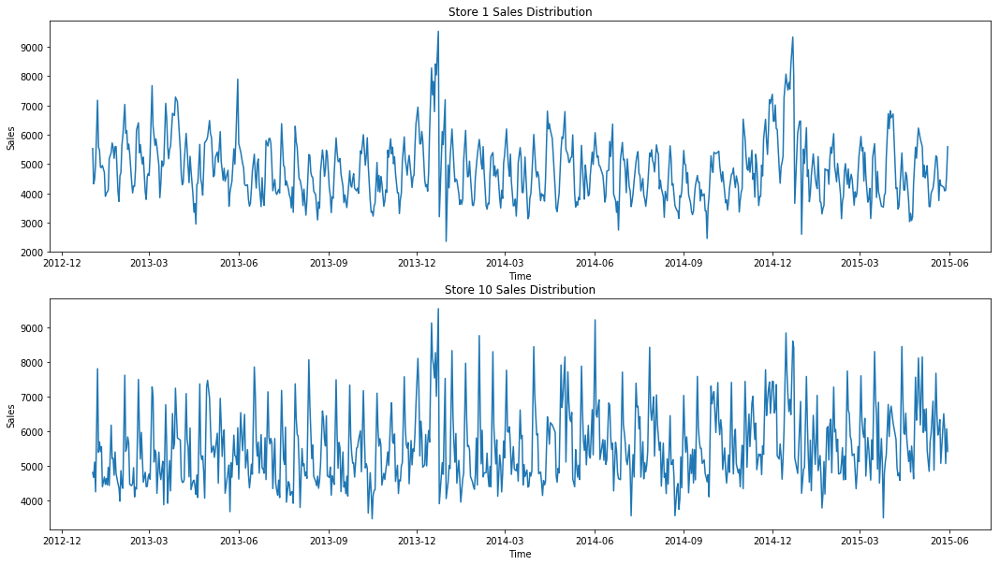

Slide 7
Feature Engineering
StateHoliday변수의 경우 test데이터셋 내에서 모든 값이 0을 갖는 constant 컬럼이기 때문에 삭제하였습니다.
파생변수는 CompetitionOpen, PromoOpen, IsPromoMonth 3가지 변수를 만들었습니다.
CompetitionOpen의경우는 경쟁업체가 Open한 날짜 이후로 얼마만큼의 시간이 경과했는지를 기록하였고
PromoOpen은 정기프로모션을 실행한지 얼마나 시간이 흘렀는지
IsPromoMonth는 현재 프로모션을 진행하는 월인지

Slide 8
Hyper Parameter
Parameter | Values
objective | reg:linear
booster | gbtree
eta | 0.01
max_depth | 10
subsample | 0.9
colsample_bytree | 0.7
n_estimator | 5000
early_stopping_rounds | 100
Notes:
Xgb 모델링을 위한 변수들로는
우선 object를 ‘reg:linear’를 사용해서 loss function을 RMSE를 사용하도록 하였습니다. 직접 손실함수를 customize해서 모델링을 하면 더 좋은 효과를 얻을수 있었겠지만 시간 관계상 기존에 세팅되어있는 손실함수 중 RMSPE값과 가장 유사한 RMSE값을 사용하였습니다
Early stop을 위한 evaluation값은 rmspe값을 적용할 수 있었습니다.
Booster의 경우 매출이 증가하는 추세를 고려하기 위하여 gblinear를 이용해 보았지만 gbtree를 이용한 모델에 비해 RMSPE값이 현저하게 낮는 모습을 보였기 때문에 추세를 반영하지 못하는 오차를 고려하더라도 tree기반 모델이 더 좋은 모형을 생성해줄 것이라고 생각하여 gbtree를 선택하였습니다.
Learning rate 와 number of trees의 경우는 서로 trade off 관계에 있기 때문에. 최초 eta값인 0.1에서 eta값을 줄일면서 tree갯수를 늘려가는 방식으로 파라미터를 찾아나갔습니다.

Slide 9
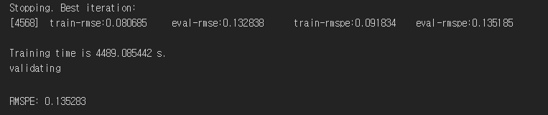
Prediction
Validation RMSPE = 0.135283

Slide 10
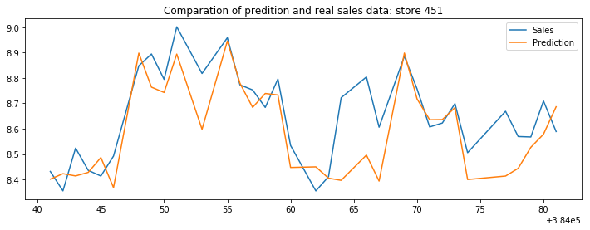
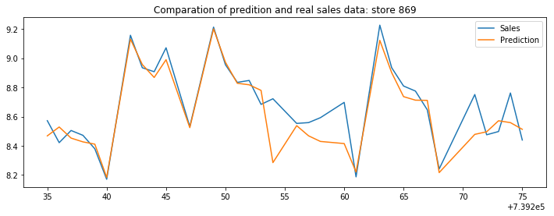
Example

